Slide 2

أهداف الوحدة
تهدف هذه الوحدة إلي :
التعريف علي أسس المملكة العربية السعودية وبادئها
التعريف علي مقومات الهوية الوطنية
التعريف على اهمية اليوم الوطني ومعانيه
التعريف علي العلم الوطني والاوسمة السعودية

Slide 4
تقوم المملكة العربية السعودية علي مبادئ وأسس تمتد جذورها إلي تأسيس الدولة السعودية الأولي في منتصف القرن الثاني عشر الهجري ،ومن أبرز تلك الاسس : الاساس الديني والاساس التاريخي ،والاساس التنموي .
الاساس الديني
دستورها كتاب وسنة نبيه محمد (ص)
دولة إسلامية دينها الاسلام
أرضيها قبلة المسلمين وبها الحرمان الشريفان
لغتها العربية
ارضها قبلة المسلمين وبها الحرمان الشريفان

Slide 5
استراتيجية خرائط المفاهيم
مصادر قوة المملكة
دستورها كتاب وسنة نبيه محمد (ص)
مثوى النبي محمد صلى الله عليه وسلم
مقر الحرمين الشرفين
مهبط الوحي
تحكم وفق الكتاب والسنة

Slide 6
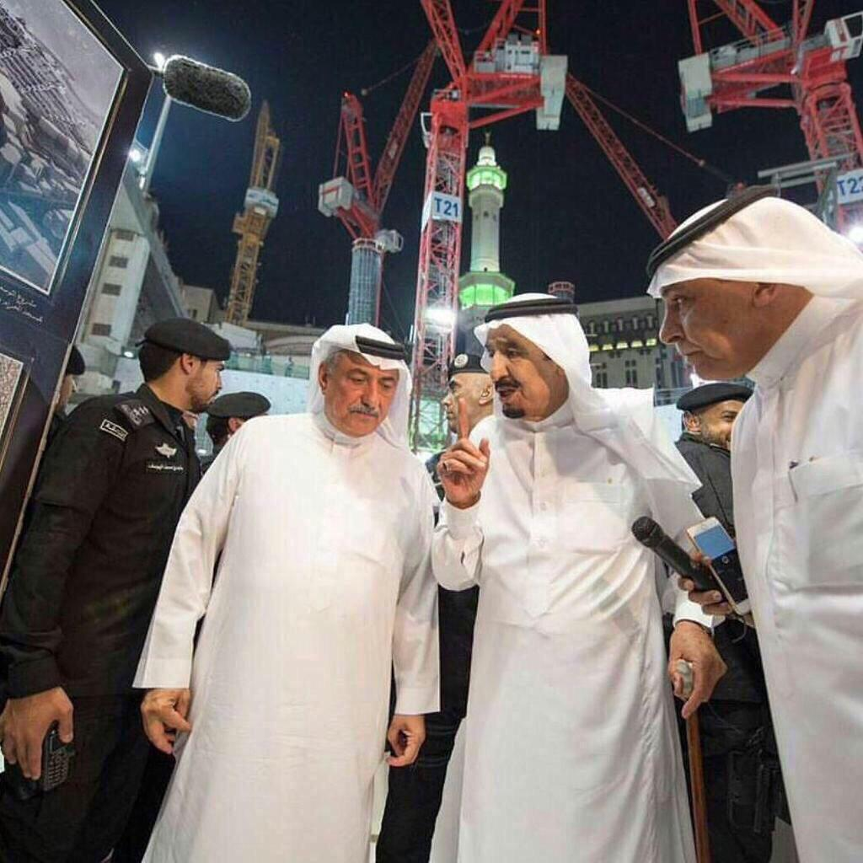
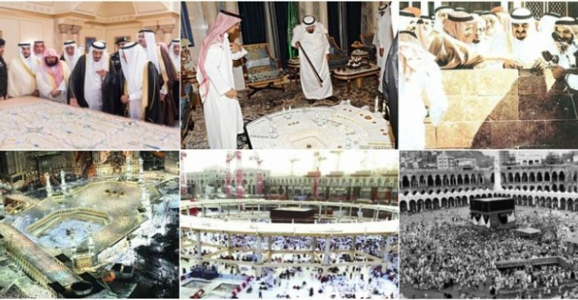
ولهذا تخدم المملكة العربية السعودية الاسلام ،والحرمين الشريفين ، ومصادر الشريعة ، والمسلمين في أنحاء الأرض .وهو دور عظيم لا يماثله دور في اي دولة أخري .

Slide 7

استراتيجية الدقيقة الواحدة
عزيزتي الطالبة خلال دقيقة واحدة أجيبي عن السؤال التالي
1- خدمة الحرمين الشريفين
2- تطبيق الشريعة الإسلامية
3- خدمة المسلمين في أنحاء العالم

Slide 8
الأساس التاريخي
تاريخ أصيل ومتماسك
وحدة وطنية
بيعة شرعية
اسرة مالكة تحكم بالأ سلام

Slide 9
تتميز المملكة العربية السعودية بغرث تاريخي عريق امتدت جذورها لأكثر من 590 سنة منذ بدء بناء الدرعية عاصمة الدولة السعودية الولي . ولقوة مبادئها ورسوخ أسسها استمرت الدولة السعودية علي الرغم من التحديات وهجوم الاعداء والغزاة :
فقد تأسست الدولة السعودية الاولي ،ثم قامت بعدها الدولة السعودية الثانية ، ثم تأسست مرة ثالثة علي يد الملك عبد العزيز ، وتوحدت باسم المملكة العربية السعودية .

Slide 10
مرت الدولة السعودية في مراحل تأسيسها بثلاث أدور هي
الدور الأول | يبدأ من اتفاق الدرعية سنة 1157هـ بين الإمامين محمد بن سعود والشيخ محمد ابن عبدالوهاب ، وينتهي بسقوط الدرعية على يد القوات العثمانية سنة 1233هـ . و اتخذت من الدرعية عاصمة لها
الدور الثاني | يبدأ من سنة (1240هـ ) عندما استعاد الإمام تركي بن عبدالله الرياض ثم أخذ يحـرر بلدان نجـد من القوات الأجنبية ، وينتهي باسـتيلاء أمير حائل محمد بن عبدالله بن رشـيد عـلى الرياض سنة 1309 هـ واتخذت من الرياض عاصمة لها
الدور الثالث | يبدأ من استعادة الرياض سنة 1319هـعـلى يد الملك عبدالعـزيز بن عبدالرحمن آل سـعود ولا يزال قائما ً . واتخذت من الرياض عاصمة لها

Slide 11
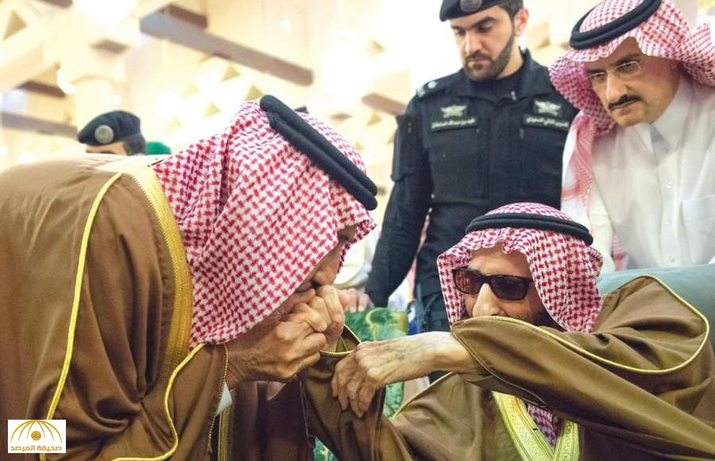
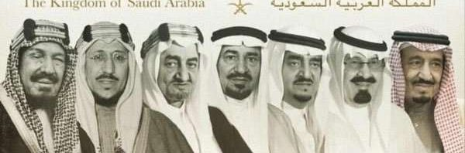
ومما يميز المملكة العربية السعودية النظام الملكي الذي يقوم علي الاسرة المالكة العريقة (ال سعود ) وعلي تاريخها في إنشاء الدولة السعودية علي أسس قوية وقويمة . ويشهد لها بعمقها الاجتماعي ، وحرصها الوطني ، واهدافها الخيرة .
الملك سلمان يقبل يد أخيه الأكبر بندر بن عبد العزيز..

Slide 12
وصف المؤرخون تاريخ المملكة العربية السعودية بأنه فريد من حيث استمراريته وأصالتها ؛ حيث نهضت الدولة السعودية أكثر من مرة ، كما راوا في تسلسل التاريخ السعودي عند قيام الدولة السعودية الاولي ثم الدولة السعودية الثانية ثم تأسيس المملكة العربية السعودية ظاهرة تاريخية تستحق التأمل والكتابة .
يدل على قوة الدولة ورغبة الشعب في حكم آل سعود ويتضح هذا من سرعة قيام الدولة السعودية الثانية ومن سرعة التفاف الناس حول الملك عبدالعزيز حين أعاد تأسيس الدولة السعودية الثالثة

Slide 13

هي عملية تطور شامل أو جزئي مستمر وتتخذ أشكالاً مختلفة تهدف إلى الرقي بالوضع الإنساني إلى الرفاه والإستقرار والتطور
ما معنى تنموي ؟
إن قوة المملكة العربية السعودية في توظيف مواردها الطبيعية وإمكاناتها الاقتصادية لبناء الانسان والمكان لا يمثلها قوة بين دول امتلكت موارد وثروات طبيعية أكبر لأن المملكة سخرتها في تنمية الوطن ، وخدمة مواطنيها ورفاهيتهم ، فقد شهدت علي حقيقية ماثلة امام الجميع .
الاساس التنموي
الاستثمار في الموارد البشرية
انجازات تنموية متحققة
تخطيط مستقبلي (خطط التنمية الخمسية )
(رؤية 2030)
استغلال الموارد الطبيعية بحكمه
تنمية مستمرة وتطور متحقق

Slide 14
الأساس التنموي | مثال
استغلال الموارد الطبيعية بحكمه | تصدير النفط والاحتفاظ باحتياطي للاجيال القادمة فالمملكة تحتل المركز الثاني في احتياطي النفط
استثمار الدولة للموارد البشرية | هي عملية جعل القوى العاملة في أعلى المستويات الممكنة لها من حيث الكفاءة والتنسيق من أجل تحقيق الأهداف المرجوة وبأقل التكاليف وفي وقت وجيز، وتمكننا هذه العملية من استغلال كل الطاقات المتاحة للمنظمة بطريقة سليمة .
إنجازات تنموية في النقل | الاهتمام بالبنية التحتية والطرق والتوسع العمراني
التخطيط المستقبلي | رؤية 2030 خطة خمسية وهي مجموعة إجراءات تضعها الحكومة لتنفَّذ في خمس سنوات، من أجل تطوير فروع الاقتصاد الوطنيّ ، وتحسين البنى التحتيّة ، وتنظيم جميع الأعمال التربويّة .
انجازات تنموية متحققة | التوسع في إنشاء الجامعات والمعاهد العلمية المتخصصة

Slide 15
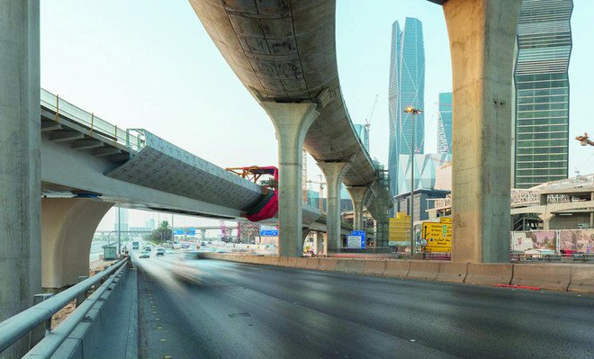


عند النظر الي احوال الوطن في انحائه المختلفة منذ مائة سنة والي اليوم سوف يتبين ان ما تحقق من انجاز في البنية التحتية ،والطرق ، والخدمات ، والتوسع العمراني ، والتعليم ، وتطوير الكفاءات الوطنية ، والصحة خلال هذه السنوات الطويلة ، هو دليل علي حسن السياسة ، وصدق المنهج لدي القيادة الرشيدة ،وعمق المشاركة من ابناء الوطن .
الاهتمام بخدمات المواصلات مترو الرياض
النظر للمستقبل من خلال رؤية 2030
النهوض بالتعليم من خلال تأسيس الجامعات

Slide 16
ننظر الي هذه الصور التي تعرض لنا مجالا يسيرا للمقارنة :
استراتيجية المقارنة

Slide 17
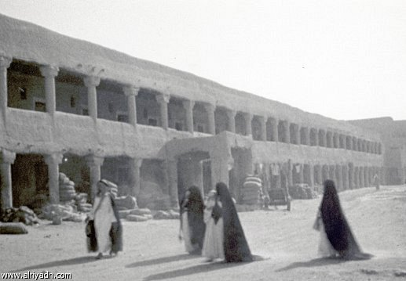
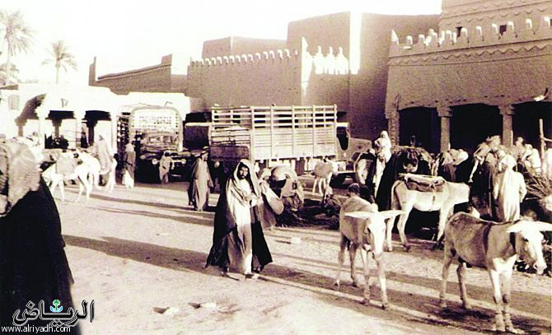
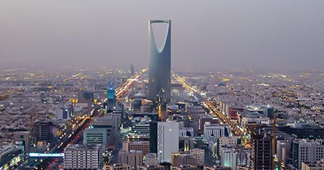
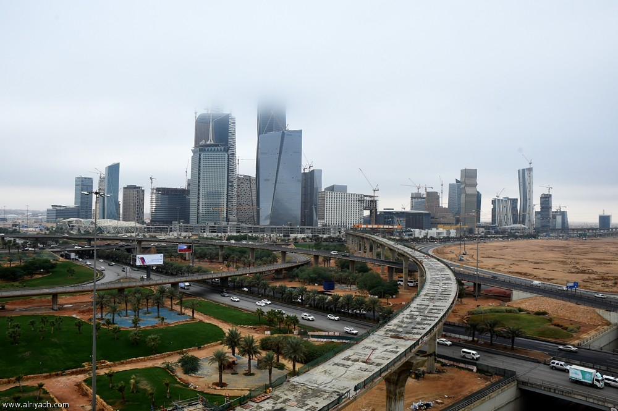
المنازل حينها كانت من الطين وسعف النخيل ومواد البناء من البيئة التي يعيشون فيها
كانت الشوارع غير مرصوفة أما وسائل الموصلات فقد اعتمدت على الجمال والحمير فلم تكن السيارات متوفرة إلا عند عدد قليل جدا من الناس
أما الآن فالمنازل بنيت على أحدث طراز- الشوارع مسفلته – السيارات الحديثة – المباني الفخمة والعالية الفنادق المتنوعة والأسواق المركزية المنتشرة في كل مكان فرص العمل المتنوعة ما بين حكومية وخاصة

Slide 18

يصف الطلبة تطور مدينة الرياض بتأمل الصورتين
استراتيجية قراءة الصورة
كانت مدينة الرياض في نهاية عهد الملك عبد العزيز صغيرة جدا وذات طرق ضيقة .ومحصورة في منطقة لا تتجاوز مساحتها (12كم) . ثم تطورت واصبحت اليوم من المدن العصرية بتخطيطها الحديث ، وطرقها الواسعة ، ومبانيها الشاهقة ؛ بمساحة تصل اليوم الي ( 1.913كم ) وذلك بزيادة بلغت 155 مرة .

Slide 19
بقية المقارنات ( الأسواق وطرق الحج) مطلوبة كنشاط في بوابة المستقبل

Slide 20
استراتيجية البطاقات الملونة

Slide 21
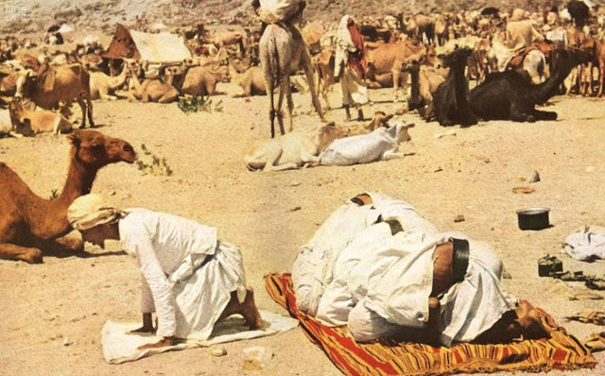
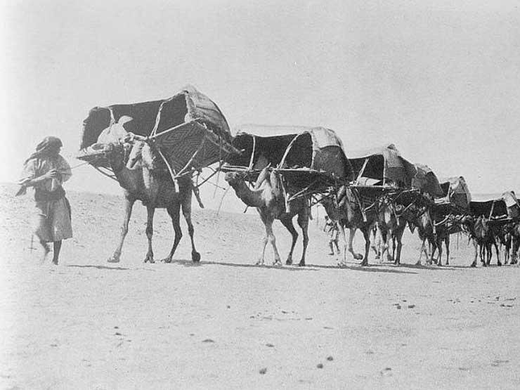
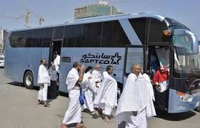
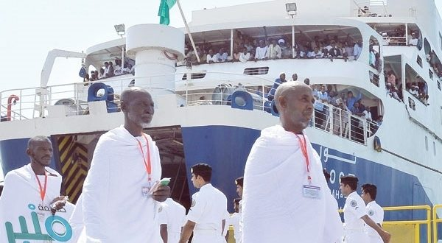
قديما
في الماضي كان الحج يتم على ظهر الدواب، وكان الحجيج يخترقون الجبال مشياً على الأقدام، يحملون متاعهم ومأكلهم ومشربهم على الدواب، تحملها الحمير والجمال، وكانت هذه وسيلة النقل الوحيدة في الماضي، وكان الطريق مثلا من الباحة إلى مكة يستغرق شهرا كاملا. وكان الخطر الكبير على الحجيج، هو اللصوص وقطاع الطرق، حيث كانوا يترصدون الحجاج وينهبونهم بعد أن يقتلوهم
طرق الحج
حديثا
أصبح اليوم الحج ميسرًا لكل من أراد الحج فالإنسان مهما بعدت به المسافات فهو خلال ساعات معدودة يستطيع أن يصل إلى بلاد الحرمين الشريفين. فقد عم الأمن طرق الحج البرية وجهزت طرق السفر السريعة بين مدن المملكة وجهزت الموانئ البرية والبحرية لاستقبال الحجاج من كل أنحاء العالم

Slide 22
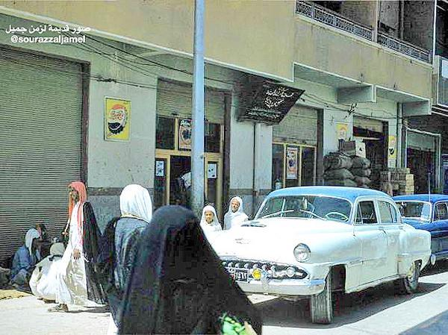
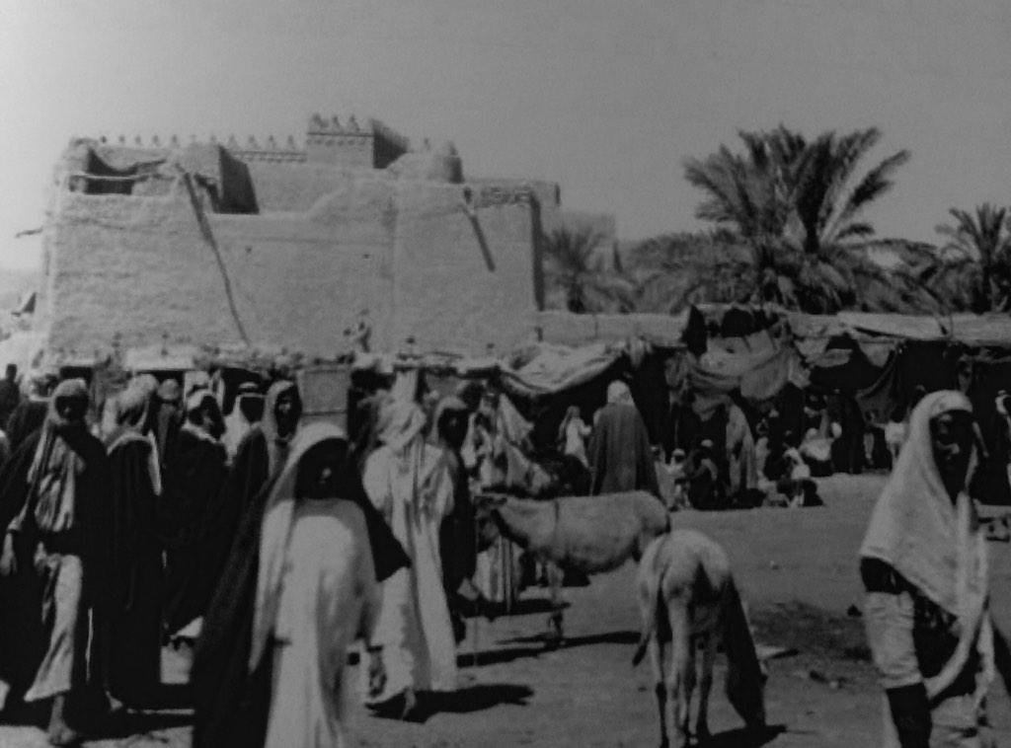


كانت التجارة في المدن بدائية، تقوم على الجهد الفردي والجماعي، معتمدة على نوعين من السلع، هما المواد الغذائية ومنتجات الزراعة والمراعي. وكانت السلع تعرض في محلات ضيقة وصغيرة في شوارع عرفت قديما بأنها مكان لتجمع التجارة
أما رياض اليوم فقد تطورت فيها التجارة، وأصبحت تنظمها اللوائح والقوانين والتعلم التجارية العلمية، فهي ترتبط بالأسواق العالمية، وتتعامل في جميع
السلع وخصصت لها مباني فخمة مفتوحة ومغلقة لتلبي كل احتياجات الناس

Slide 23
استراتيجية التعليم التعاوني
يصف الطلاب في فقرة موجزة ابرز مظاهر التطور في احدي مدن المملكة العربية السعودية .
كانت مدينة جدة في نهاية عهد الملك عبد العزيز لا تتجاوز مساحتها (13كم) ، واليوم تزيد مساحتها عن (1.600كم) تحولت من ميناء تجاري بسيط لواحد من أهم المؤاني التجارية في العالم وتحولت بيتها البسيطة لمباني فخمة وأسواقها الصغيرة لمباني تجارية كبيرة

Slide 24
أطرحي سؤالا على صديقة تختارينها بنفسك
العودة

Slide 25
بكم مرحلة مر قيام المملكة العربية السعودية ؟
العودة

Slide 26
قدمي نصيحة لزميلاتك
العودة

Slide 27
صفي شكل الأسواق قديما وحديثا
العودة

Slide 28
ماذا تعلمتِ اليوم ؟
العودة

Slide 29
عبري عن حبك لوطنك بجملة
العودة

Slide 31
1- علي ماذا يقوم الاساس الديني في المملكة العربية السعودية ؟
دينها الإسلام- دستورها القران والسنة- لغتها العربية- حماية الدولة والعقيدة- أرضها قبلة المسلمين
يملأ الطالب الفراغات الاتية :
المرحلة | المؤسس | العاصمة
الدولة السعودية الاولي
الدولة السعودية الثانية
المملكة العربية السعودية
محمد بن سعود الدرعية
تركي بن عبدالله الرياض
عبدالعزيز بن عبدالرحمن الريااض

Slide 32
3- يمثل الطالب للجوانب التنموية الاتية :
الأساس التنموي | مثال
استغلال الدولة لمواردها الطبيعية | تصدير النفط
استثمار الدولة للموارد البشرية | الاهتمام ببناء الإنسان و رفاهية مواطنيها وخدمتهم
إنجازات تنموية في النقل | الاهتمام بالبنية التحتية والطرق والتوسع العمراني
التخطيط المستقبلي | رؤية 2030

